Slide 1
Curs Java – modul 2
Cursul 6

Slide 2
Cuprins
Lambda expressions
Stream-uri I/O
Java 8 Streams – operatii agregate

Slide 3
1) Lambda expressions
Definitie: O expresie lambda reprezinta o functie anonima ce poate fi pasata ca o variabila, pe post de parametru al unei metode.
Spunem functie, si NU metoda, pentru ca expresiile Lambda NU apartin niciunei clase, ci sunt definite “pe loc”.
Lambda-urile fac parte din paradigma de programare functionala, asa cum este ea abordata in Java.
Programare functionala = o paradigma (stil, concept) de programare in care incercam sa exprimam totul in termeni de functii matematice.
Acesta este un stil de programare declarativ (ne intereseaza “ce” vrem sa rezolvam), spre deosebire de programarea imperativa, unde programatorul instruieste programul “cum” sa rezolve problema.
https://www.javatpoint.com/java-lambda-expressions

Slide 4
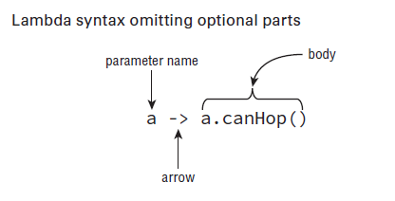
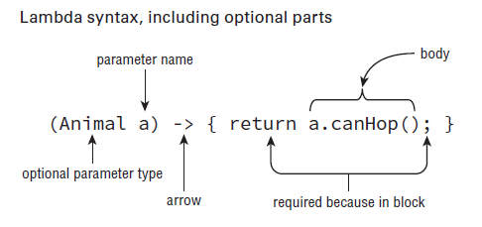
Sintaxa unui lambda
Parantezele se pot omite doar daca avem exact 1 parametru, al carui tip de date NU il specificam explicit.

Slide 5
Principii
Pentru ca un lambda e tratat ca metoda, NU se va genera un fisier .class pentru acesta.
Un Lambda se foloseste in combinatie cu o interfata functionala (o interfata cu o singura metoda abstracta si adnotata cu @FunctionalInterface).
Rolul unui lambda este de a da o implementare unei interfete functionale, fara a mai fi nevoiti sa cream o clasa care implementeaza interfata respectiva.
Utilitate: ne ajuta sa scriem mai putin cod, facand programul mai compact.

Slide 6
2) Streamuri
Definitie: Un stream I/O reprezinta o sursa de intrare sau o destinatie de iesire. (Ex: fisiere, device-uri, alte programe, siruri din memorie).
Stream-urile permit tipuri diferite de date(Ex: bytes, tipuri primitive, caractere sau obiecte).
Intotdeauna inchideti stream-urile la sfarsit !

Slide 7
Tipuri de streamuri
1) Stream-uri de bytes
Toate clasele care manipuleaza streamuri de bytes descend din InputStream si OutputStream.
Ex: FileInputStream, FileOutputStream
Ex de aplicatie: Citirea/scrierea unui fisier binar
2) Stream-uri de caractere
Toate clasele care manipuleaza stream-uri de caractere descend din Reader si Writer.
Acestea sunt imbunatatite datorita faptului ca in general streamurile de caractere sunt organizate pe linii.
Ex: FileReader, FileWriter

Slide 8
Tipuri de streamuri (cont’d)
3) Stream-uri de date
Permit operatii cu tipurile de date primitive
DataInput, DataOutput
http://tutorials.jenkov.com/java-io/datainputstream.html
4) Stream-uri de obiecte
Permit operatii cu clase built-in ce extend Object (ex: String, Object etc.) si tipuri de date definite de developer
ObjectOutputStream
ObjectInputStream

Slide 9
Streamuri buffered vs ne-buffered
Stream-urile ne-buffered comunica direct cu sistemul de operare pentru fiecare operatie de I/O.
Asta poate duce la lipsa eficientei programului, deoarece aceste operatii pot fi costisitoare.
Pentru a imbunatati acest proces exista stream-uri buffered (BufferedReader, BufferedWriter).
Conceptul de flush reprezinta fortarea scrierii zice a informatiei din stream la un moment ales de program. Pentru asta exista metoda flush().
https://www.baeldung.com/java-buffered-reader

Slide 10
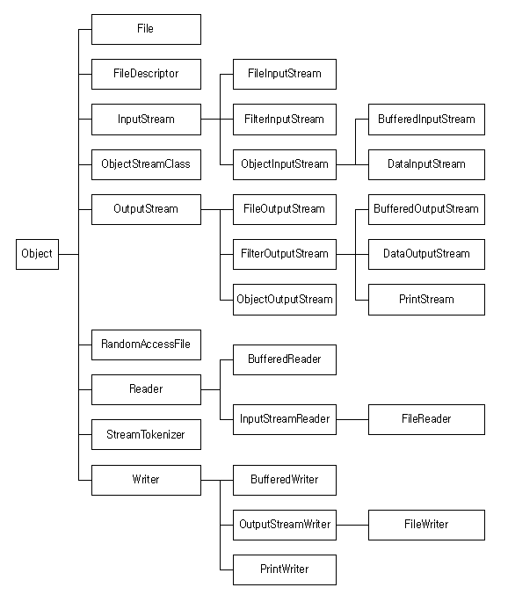
Ierarhia de clase pentru Stream-uri I/O

Slide 11
Alte clase utile pentru operatii I/O:
Formatare si scanare
Scanare: Clasa Scanner
Formatare: Metodele print si println si metoda format.
I/O din linia de comanda
System.in
System.out
System.err
Clasa Console (din Java >=1.6)

Slide 12
Java 8 Stream – operatii agregate
Desi se aseamana ca nume cu I/O Streams, cele doua concept sunt foarte diferite
Java 8 Streams sunt structuri monadice (in programarea functionala, o monada e o structura ce reprezinta niste operatii, sub forma unei secvente de pasi)
Concret, un Java 8 Stream reprezinta o secventa de elemente pe care putem aplica o serie de operatii, care modifica streamul respectiv (dar nu si sursa lui!).

Slide 13
Operatii cu Java 8 Streams
Tipuri de operatii:
Intermediare (returneaza un stream, ca sa putem inlantui mai multe operatii intermediare, fara sa separam fiecare instructiune prin “;”)
Filter – ne permite sa filtram datele pe baza unui anumit criteriu, definit de noi cu ajutorul unui lambda
Map – ne permite sa aplicam o operatie definite de noi pe fiecare element
Sorted – sorteaza elementele in ordine naturala, pentru tipul respective de date
Finale(fie nu returneaza nimic, fie returneaza altceva decat un Stream)
Foreach – face o operatie definite de developer cu ajutorul unui lambda, pentru fiecare element din stream
Collect

Slide 14
Principii
Operatiile efectuate pe streamuri trebuie sa fie:
Non-interfering (modificam stream-ul, dar nu avem voie sa modificam sursa lui: ex: modificam streamul creat pe baza unei colectii, dar colectia ramane intacta)
Stateless (operatiile depind doar de input (continutul streamului), nu si de alte variabile externe)
Daca structura monadica nu se incheie cu o operatie terminala, niciuna dintre operatiile intermediare nu se va executa.
Java 8 Streams NU pot fi reutilizate. Imediat ce am apelat pe un stream o operatie terminala, nu il vom mai putea folosi.
Operatiile dintr-o monada se executa in ordinea in care au fost aplicate pe stream, pentru fiecare element. (deci, daca avem o lista cu 3 elemente, toate operatiile se vor aplica pe primul element, iar abia apoi vom incepe sa le aplicam pe al doilea etc; vezi exemplu in linkul de mai jos -> sectiunea Processing Order
https://winterbe.com/posts/2014/07/31/java8-stream-tutorial-examples/

